Slide 1
03/02/2015

Slide 2
Objectbeschrijvingen in het archiefbeheer 26 februari 2016

Slide 3
Doel
Inzage in werking registratie objecten
Onder de motorkap
Wat zijn de mogelijkheden / opties
Niet de bedoeling om zelf zaken te gaan wijzigen
Complexiteit
Impact
Dus geen hands-on ☹
Wel de bedoeling
Inzicht
Inspiratie ☺

Slide 4
Objectenbeheer
Invoeren
Opzoeken
Tonen
Exporteren

Slide 5
Invoer

Slide 6
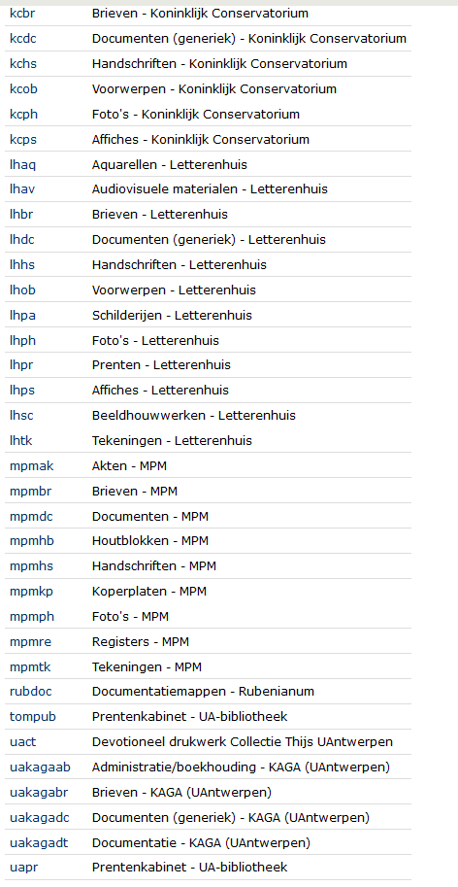
Objectenbeheer - Invoer
Archiefbeheer → Objectbeschrijvingen → Beheersinformatie → Beheer van objectensystemen
35 databanken
Grote diversiteit
in omvang
in aard
Gekoppeld aan archieven
Losstaande collecties
Geen pre-gedefinieerde schema’s
Grote flexibiliteit
Grote complexiteit

Slide 7
Objectenbeheer - Invoer
Formulier
Identificatie
Item(s)
Kenmerken
Aantekeningen
Documenten
Illustraties
Relaties met authority codes
Externe relaties

Slide 8
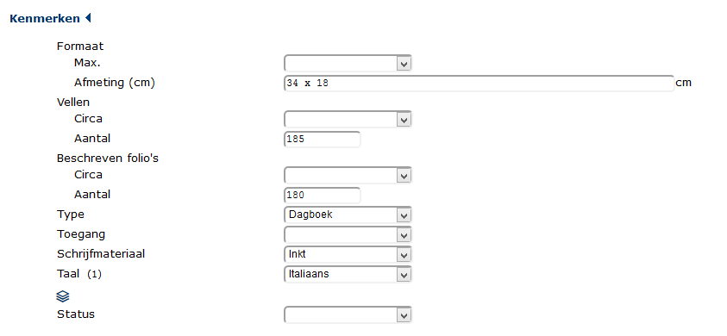
Objectenbeheer - Kenmerken
? → 0 of 1
* → 0 of meer
Nihil → verplicht
Identifier → verwijst naar veldeigenschappen
Volgorde in metainfo=
Volgorde in formulier

Slide 9
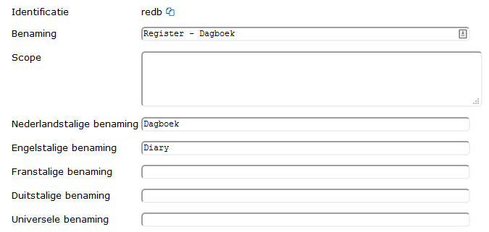
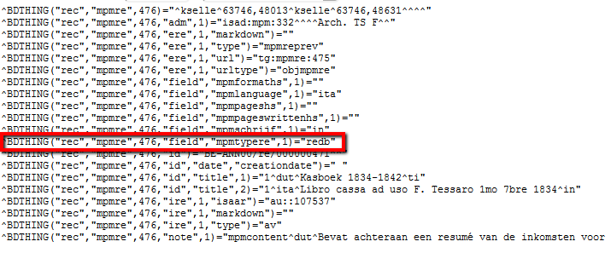
Objectenbeheer – Select box
Eindige verzameling
= select box
verwoording:waarde
verwoording
Wat je ziet
Tekstfragment
Waarde
Wat in databank wordt weggeschreven
Vb: mpmorighs

Slide 10
Objectenbeheer – Input veld
Karakterrij
= inputveld
Pattern matching
Enkel cijfers
Enkel hoofdletters
Moet beginnen met …
Moet minstens 1 cijfer bevatten
…
Voorbeeld: lhitembr

Slide 11
Objectenbeheer – Groepsveld
2 of meer velden die samenhangen
Voorbeeld:
mpmpageshs
mpmpageshstype = selectbox
mpmpageshsnumber = inputveld / numeriek

Slide 12
Objectenbeheer – Andere opties
Worden tot nu toe niet/nauwelijks gebruikt
Boolse waarde = checkbox
Getal
Decimaal getal
Persoonsnaam
Familienaam
Voornaam
Extentie
Datum
Loi

Slide 13
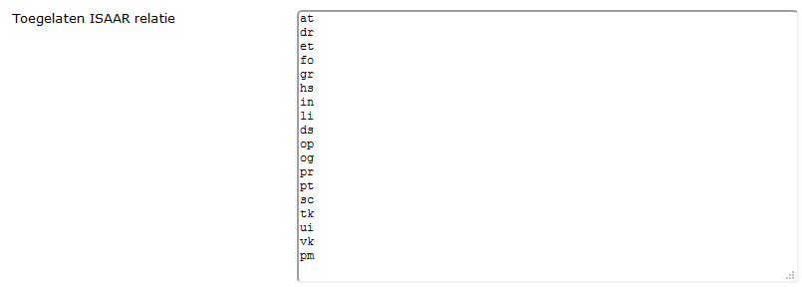
Objectenbeheer – Relaties met authority records
Archiefbeheer → Objectbeschrijvingen → Beheersinformatie → Beheer van objectensystemen

Slide 14
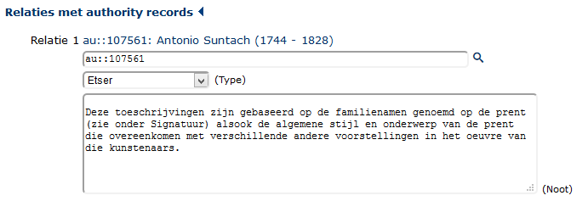
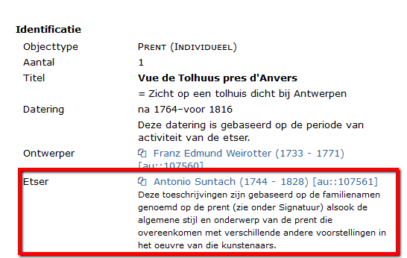
Objectenbeheer – Relaties met authority records

Slide 15
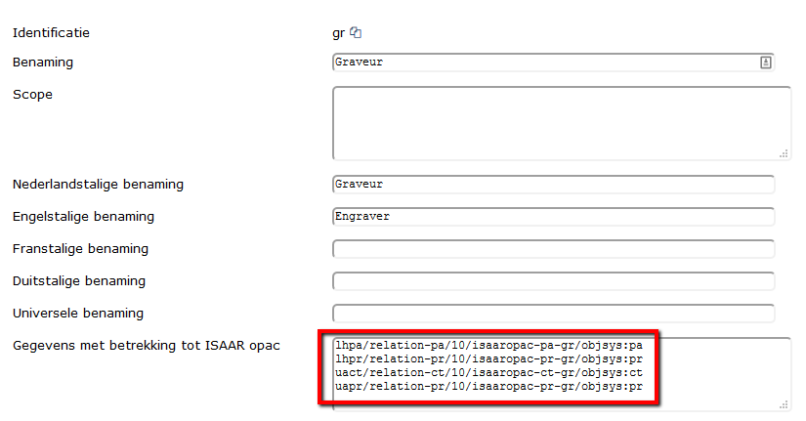
Objectenbeheer – Relaties met authority records
uapr → Prentenkabinet UAntwerpen
relation-pr → Prenten
10 → Sorteercode
isaaropac-pr-gr → # prent(en) gegraveerd door <auloi>
objsys:pr → zoekstring om objecten op te roepen

Slide 16
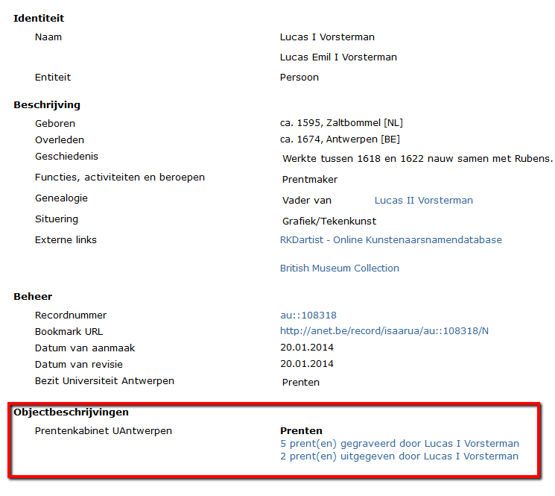
Objectenbeheer – Relaties met authority records

Slide 17
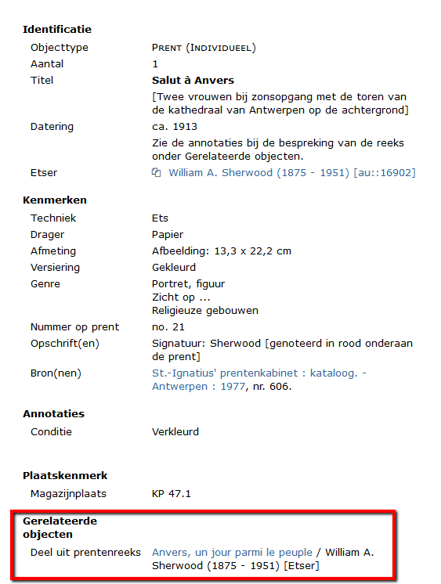
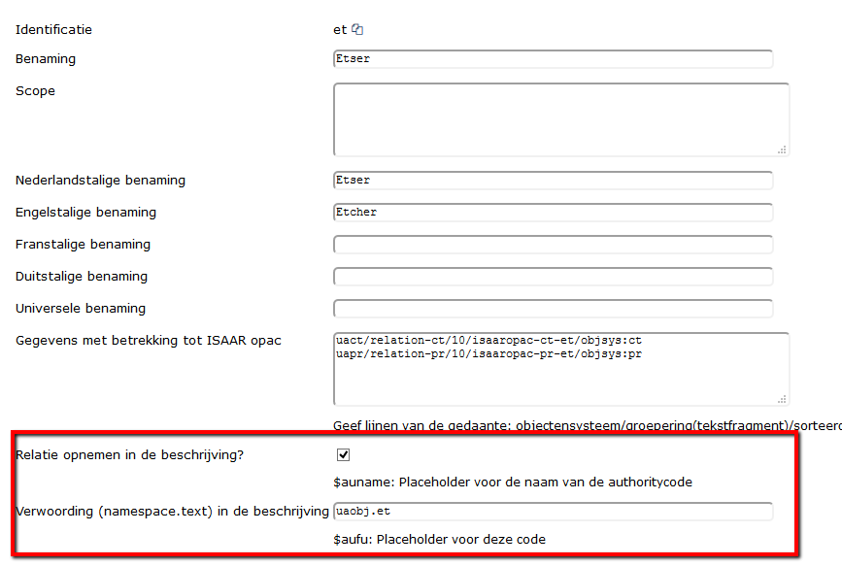
Objectenbeheer – Externe relaties

Slide 18
Opzoeken

Slide 19
Opzoeken – Indexeren van metadata
Algemeen
OPAC’s op objecten werken onderliggend met Lucene (open source indexing tool)
Explorator is een Brocade module die aan Lucene doorgeeft hoe metadata geïndexeerd moeten worden
Explorator werkt met wat objectmodule aan te indexeren strings aanbiedt

Slide 20
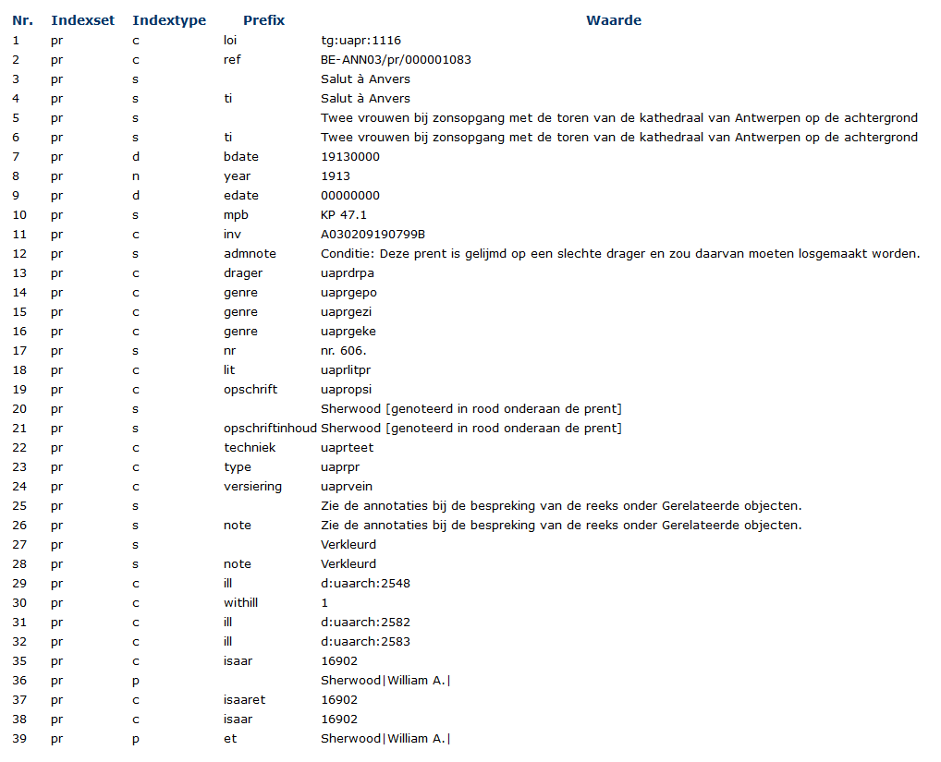
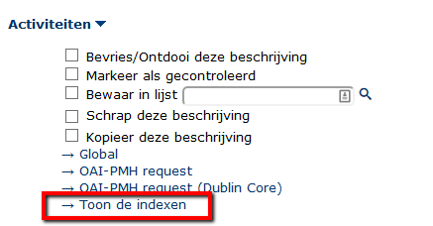
Opzoeken – Indexeren van metadata
Toon de indexen van een object
Voorbeeld: tg:uapr:1116

Slide 21
Opzoeken – Indexeren van metadata
Resultaat van index parameters zoals ingegeven bij objectensysteem
Superindex versus prefix
Soort index
d → datering YYYYMMDD
Mogelijkheid tot zoeken op ranges
n → getal (bv. jaartal)
Mogelijkheid tot zoeken op ranges
s → string
Tekst data zoals titel, beschrijving, annotatie
Woord = alles omgeven door spatie
c → code
exacte code (exact match)
isad-loi, au-loi, waarde uit selectbox, plaatsingsnummer
p → persoonsnaam
Familienaam, voornaam

Slide 22
Opzoeken – Indexeren van metadata
Voorbeeld: uapr
om → titeltype = Omschrijving
pr → indexset (belangrijk voor Explorator)
1 boostfactor
s → titel heeft karakter string voor superindex
s → titel heeft karakter string voor gekwalificeerde index
ti → prefix voor gekwalificeerde index

Slide 23
Opzoeken – Indexeren van metadata
Boost factor
Meer gewicht geven aan bepaalde termen in index
Standaard boost factor = 1
Enkel zinvol bij gericht zoeken (prefix)
Enkel zinvol bij sortering zoekresultaten naar relevantie
ti → boostfactor = 3
au → boostfactor = 1
ti:claus or au:claus
Records met claus in titel sorteren hoger naar relevantie en worden eerst gesorteerd in zoekresultaat

Slide 24
Opzoeken – Indexeren van metadata
Voorbeeld: tg:uapr:1116
Titel is dus opzoekbaar met prefix
ti:salut ti:anvers
ti:”twee vrouwen bij zonsopgang”
Titel is dus opzoekbaar zonder prefix
kathedraal antwerpen
”toren van de kathedraal van antwerpen”
Let wel: mogelijk meer zoekresultaten in deze actie (bv. Indien kathedraal en antwerpen ook voorkomen in andere velden (beschrijving, annotatie, …)

Slide 25
Opzoeken – Indexeren van metadata
Wat Brocade aan Explorator aanbiedt is 1
Wat Explorator er vervolgens mee doet is 2
string → white space analyser
Elk woord gescheiden door spaties is opzoekbaar
code → keyword analyser
Enkel opzoekbaar in zijn volledigheid
Welke metadata → facetten?
Wordt door Explorator bepaald
Sortering
Jaar
Titel
relevantie
Wijzigen van index/search parameters
→ alles opnieuw indexeren

Slide 26
Opzoeken – Queries
Wildcards
?
*
Operatoren
AND
OR
NOT
Exact match: gebruik quotes
Ranges
year:[2002 TO 2003]
bdate:{19000101 TO 19001231}

Slide 27
Opzoeken – Queries
Prefixen (zie bv. tg:lhbr:203759)
co:streuvels
isaarco:17799
groep:brin

Slide 28
Opzoeken – Queries
isaarco:17799 AND year:[1895 TO 1969] AND groep:brin AND bs:lampo
Generieke link
http://<server>/opac/<desktopid>/<opacid>/<language>/<searchpattern>
http://anet.be/opac/letterenhuis/opaclhobj/N/isaarco%3A17799+AND+year%3A%5B1895+TO+1969%5D+AND+groep%3Abrin+AND+bs%3Alampo
Let op: URL encoding!
URL encoding converts characters into a format that can be transmitted over the Internet.
http://www.w3schools.com/tags/ref_urlencode.asp

Slide 29
Tonen

Slide 30
Tonen
Archiefbeheer → Objectbeschrijvingen → Beheersinformatie → Beheer van display systemen
Verschillende objectsystemen kunnen van eenzelfde display systeem gebruik maken
OPAC (zoekomgeving)
gekoppeld aan een of meer objectsystemen (bv. Alle objecten van MPM)
gekoppeld aan 1 displaysysteem
gekoppeld aan explorator (zoekmogelijkheden, sortering, facetten)
gekoppeld aan stylesheet

Slide 31
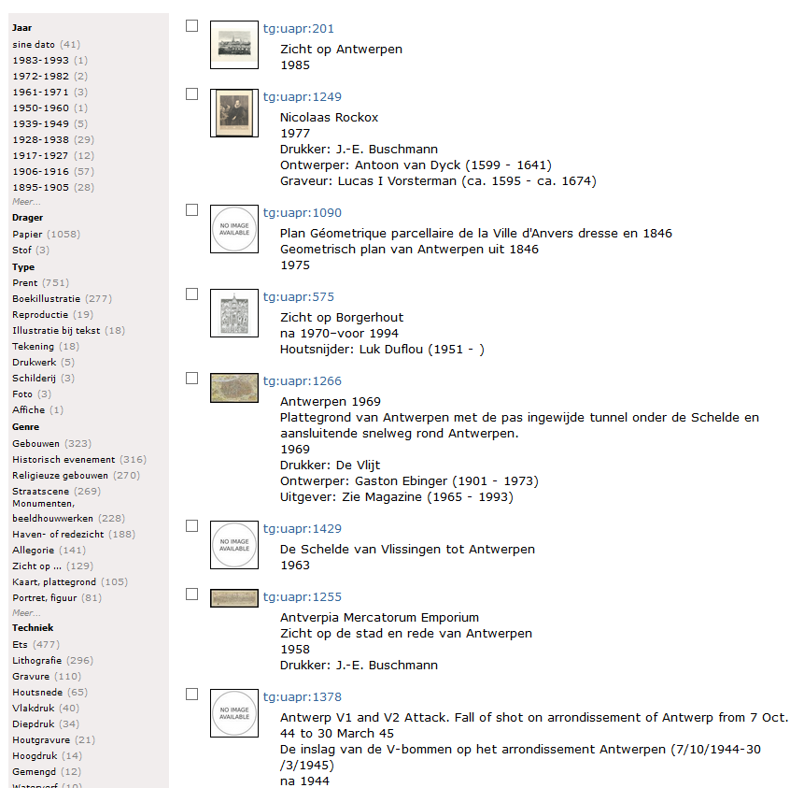
Tonen – Korte beschrijving

Slide 32
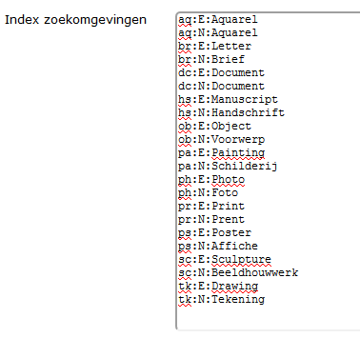
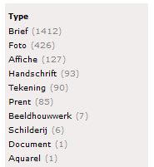
Tonen – Korte beschrijvingen
Index zoekomgeving
Gebruikt om per objectsysteem een facet te kunnen aanbieden

Slide 33
Tonen – Korte beschrijvingen
Index zoekomgeving
Gebruikt om per objectsysteem een facet te kunnen aanbieden

Slide 34
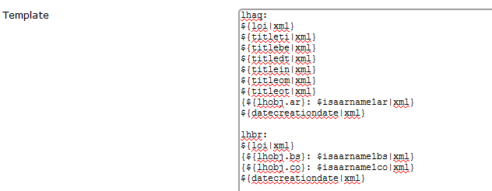
Tonen – Korte beschrijvingen
Template
Gebruikt om per objectsysteem aan te geven
Welke velden moeten worden getoond
In welke volgorde

Slide 35
Tonen – Korte beschrijvingen
Template
loi (tg:uapr:21
ref (BE-ANN03/pr/000000192)
title (titeltype)
isaarrelatie (type)
datum creatie
annotatie (type)
Niet mogelijk
kenmerk

Slide 36
Tonen – Korte beschrijvingen
Template
${titleti|xml}
titel van type ti wordt opgenomen in korte beschrijving
{${lhobj.au}: $isaarname1au|xml}
Relatie van type au (auteur) wordt opgenomen
Max. 1 auteur
Inleidende tekst = lhobj.au
Namespace lhobj
Tekstfragment au
Verwoording = “Auteur: “

Slide 37
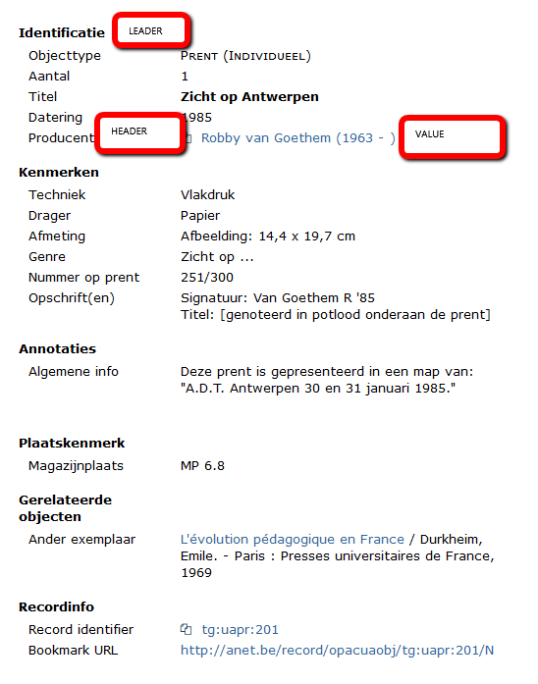
Tonen – Volledige beschrijvingen
Template
Tabelstructuur
Key
Value
Leader = rubriek
Header = veldnaam
Value = waarde
Sortering

Slide 38
Tonen – Volledige beschrijvingen
Displaysysteem werkt met placeholders
section=disptity:
ti [sort=1000]:
header: class=obj-header; content=$uaobj.title
leader: class=obj-leader; content=$uaobj.descr
value: class=obj-value-ti-ti; content=${title|xml}
section=disptity
Identifier van de sectie
Sectie bepaalt welke placeholders gebruikt kunnen worden
ti
waarde titeltype. M.a.w. wat volgt is enkel geldig voor titel van type ti
[sort=1000]
Titel komt dus na veld met sorteerwaarde 999 en voor veld met sorteerwaarde 1001, ongeacht of die velden titelvelden zijn of niet
Op die manier kan je voor of na een titelveld bv. een annotatie of een isaar-relatie displayen

Slide 39
Tonen – Volledige beschrijvingen
leader: class=obj-leader; content=$uaobj.descr
class=obj-leader: verwijst naar css stylesheet voor vormgeving van de rubriektitel
content=$uaobj.descr
namespace.tekstfragment
verwoording van de rubriektitel
header: class=obj-header; content=$uaobj.title
value: class=obj-value-ti-ti; content=${title|xml}
content verwijst in dit geval naar een placeholder
title = wat in het titelveld staat

Slide 40
Tonen – Volledige beschrijvingen
section=dispnote:
uactconditie [sort=2056]:
header: class=obj-header; content=$uaobj.uactconditie
leader: class=obj-leader; content=$uaobj.descralg
value: class=obj-value; content={$note|markdown}
content={$note|markdown}
$note → inhoud van annotatieveld
Markdown --> interpreteer deze inhoud als markdown

Slide 41
Tonen – Volledige beschrijvingen
section=dispfield:
uapruaprdescrpr [sort=900]:
header: class=obj-header; content=$uaobj.recordtype
leader: class=obj-leader; content=$uaobj.descr
value: class=obj-value-recordtype; content={$uaprtype}{ ($uaprdescrpr)}
Wat getoond wordt =
waarde van het veld uaprtype gevolgd door waarde van het veld uaprdescrpr tussen ronde haken

Slide 42
Export

Slide 43
Export
Twee XML flavours
Brocade XML formaat
Dublin Core XML

Slide 44
Brocade XML

Slide 45
Export – Brocade XML
Naam van elementen /attributen = Brocade identifiers
Dus niet gestandaardiseerd
Maar wel alle info
Incl. resolving van isad-loi’s, au-loi’s …
Voorbeeld: tg:lhbr:203759

Slide 46
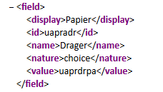

Slide 47
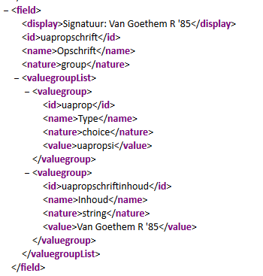

Slide 48
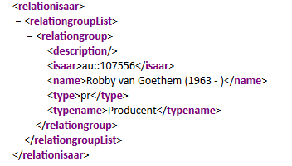

Slide 49
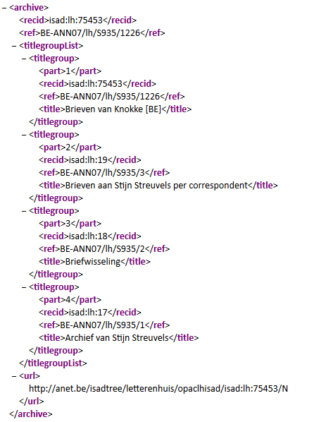

Slide 50
Dublin Core XML

Slide 51
Dublin Core
DC = Dublin Core
sectoroverstijgende XML gebaseerde standaard voor uitwisseling van metadata
In zijn meest eenvoudige vorm : 15 velden
title (titel)
creator (auteur of maker)
subject (onderwerp en trefwoorden), \description (omschrijving)
publisher (uitgever)
contributor (andere medewerkers)
date (datum)
type (bestandstype)
format (bestandsformaat)
identifier (bestandsidentificatie)
source (bron),
language (taal)
relation (relatie),
coverage (dekking)
rights (rechten).

Slide 52
Dublin Core
Alle velden kunnen 0, 1 of meer keer voorkomen.
Qualified Dublin Core: Hoewel de generieke opzet de uitwisselbaarheid groot maakt, is het voor sommig hergebruik nuttig of zelfs noodzakelijk om velden specifieker te gebruiken of om de inhoud ervan meer te controleren → Qualified Dublin Core
unqualified
<dc:subject>national centre</dc:subject>
qualified
<dc:subject xsi:type="dcterms:DDC">062 </dc:subject>
Meer info: http://www.projectcest.be/index.php/DC

Slide 53
Dublin Core
Per objectsysteem kan de mapping van Brocade object op DC worden vastgelegd
Archiefbeheer > Objectbeschrijvingen > Beheersfuncties > Systemen voor Dublin Core export
Niet mogelijk: verschillende profielen voor eenzelfde objectendatabank

Slide 54
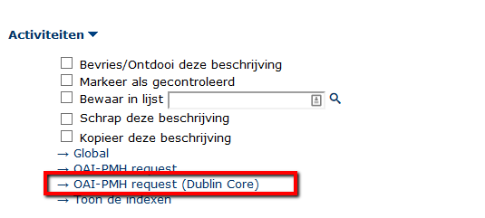
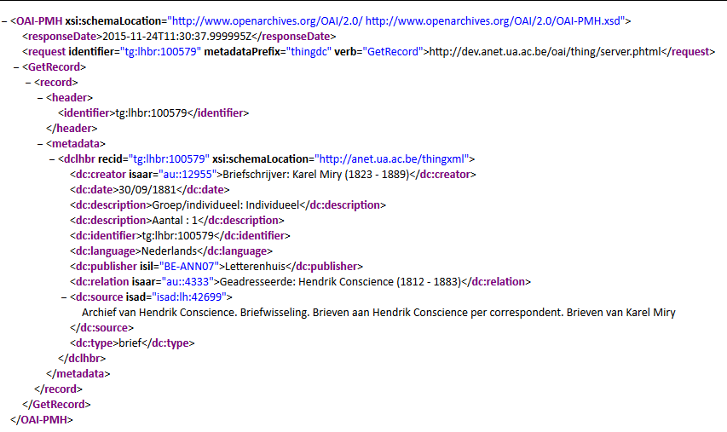

Slide 55
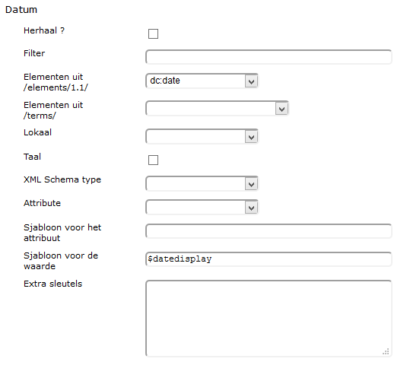

Slide 56
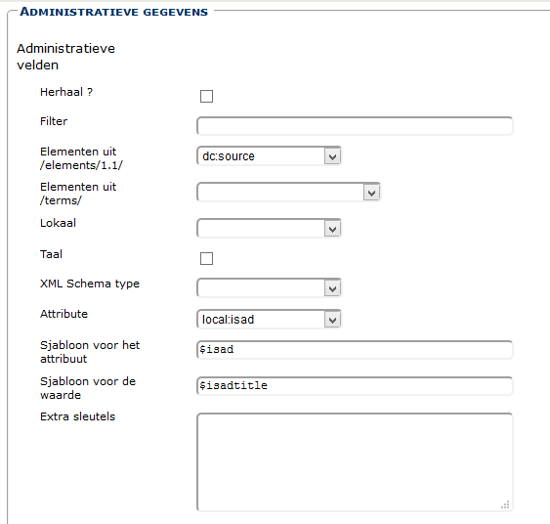

Slide 57
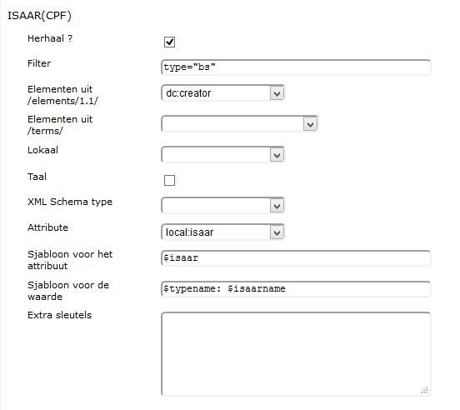

Slide 58
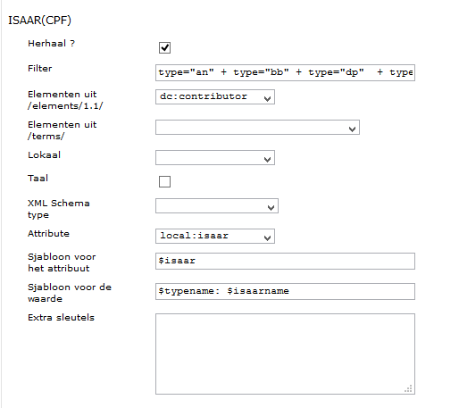

Slide 59
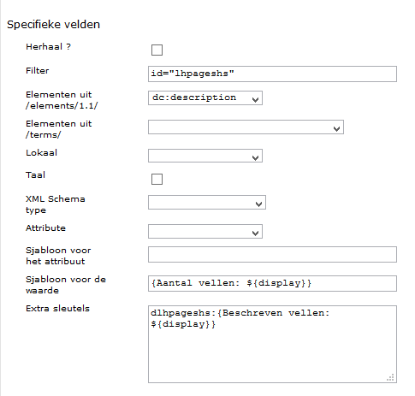
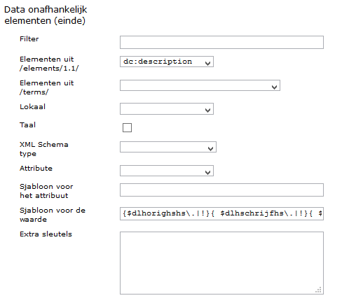

Slide 60
Lijst van objecten naar DC.XML bestand
Maak een lijst van tg-loi’s
Archiefbeheer > Objectbeschrijvingen > Groepsbewerkingen > Export van objectbeschrijvingen
Kies objectensysteem
Geef bronlijst op
Kies de taal (verwoordingen)
Kies Dubin Core systeem
Vink de optie Voer de taak uit aan
Klik op bestand om te downloaden

